Slide 1
基于知识图谱的中草药推荐系统
组长：兰子豪
组员：胡正彪 黄斌

Slide 2

行业PPT模板http://www.1ppt.com/hangye/
目录/
DIRECTORY
1
项目背景
2
整体工作
3
成果展示
4
总结展望

Slide 3
一、项目背景

Slide 4
研究背景
医疗资源不足，压力沉重
22.4%
1/3
药物推荐是智慧医疗的一个子问题。
首先在我国，随着人口增长、老龄化加剧，人们对于高质量医疗服务的需求不断攀升。我们了解到了两组数据，一是全国医疗机构的就诊人数在 60.5 亿人次，同比增长 22.4%；
二是柳叶刀上关于各国医疗卫生条件统计，我国医生大学本科以上学历仅 57.4%，包括医生、护士、社区卫生工作者等 16 类卫生工作职业的每万人从业者数量上，中国仅达到美国的 1/3 。我国的诊疗人数不断攀升，但医疗资源和医疗水平相对于发达国家还有较大的不足；
此外还存在着医疗资源分配不均的问题。基层医疗机构的医疗水平相对有限，而顶层机构是供不应求的。因此如何充分利用高水平医疗机构的诊疗经验，协助提升基层医疗机构的医疗水平，是一个急需解决的重要问题。
60.5亿
57.4%

Slide 5
项目概述及意义
项目概述
项目意义
中医药推荐系统是一个基于知识图谱的应用，旨在帮助用户根据其身体状况、症状和健康需求获取个性化的中医药推荐。系统通过构建中医药知识图谱，整合中医药理论、药物属性和疾病关联等信息，以提供准确、可靠的中医药推荐服务。
提高医疗效率： 智慧医疗利用信息技术优化了医疗流程，简化了繁琐的手续和文件工作，提高了医疗服务的效率。这有助于缩短等待时间，提高患者就医体验。
促进个性化医疗： 智慧医疗利用大数据和人工智能技术分析患者的个体差异，实现个性化的医疗服务。这有助于制定更为精准的治疗方案，提高治疗的针对性和疗效。
降低医疗成本： 智慧医疗的实施可以简化医疗过程、减少纸质文档和人工成本，从而降低医疗服务的整体成本。同时，通过提高效率和预防疾病，也能够降低医疗保健的支出。

Slide 6
二、整体工作

Slide 7
整体框架
数据采集
构建知识图谱
问题识别
问题回答
结果可视化

Slide 8
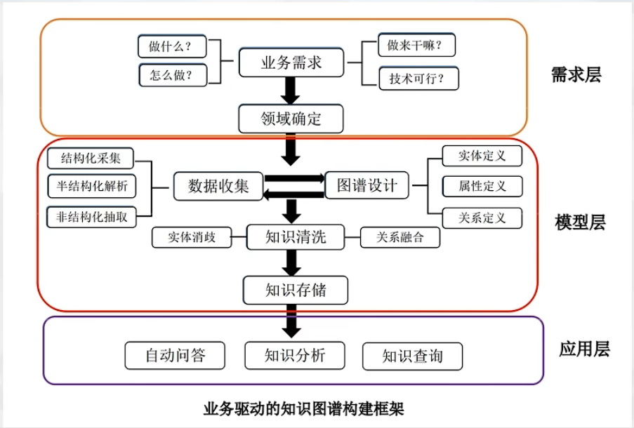
整体框架

Slide 9
数据采集—中期
中国药用植物数据集
中草药功效数据集
中草药材数据集
中国科学院植物科学数据中心
这个数据集包含了中草药材的信息，如中文名，别名，学名，药用部分，性味功能，产地，分布
该数据集收集了中草药的功效信息，如清热解毒、活血化瘀、健脾益气等
中国科学院和北京中医药大学
这个数据集包含了中草药材的信息，如名称、药材部位、产地、药理学特性等

Slide 10
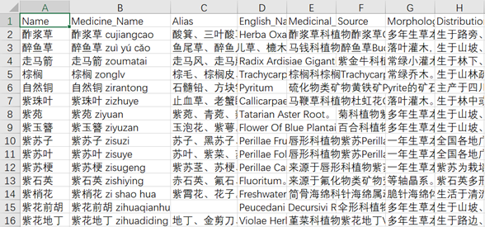
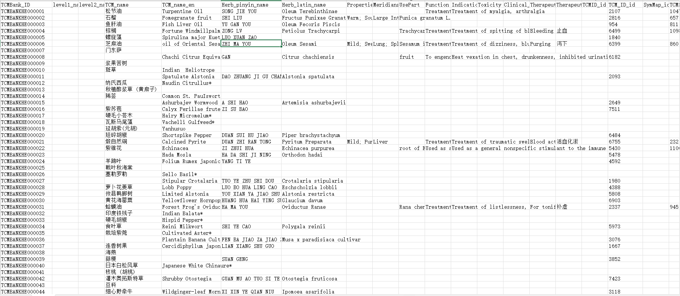
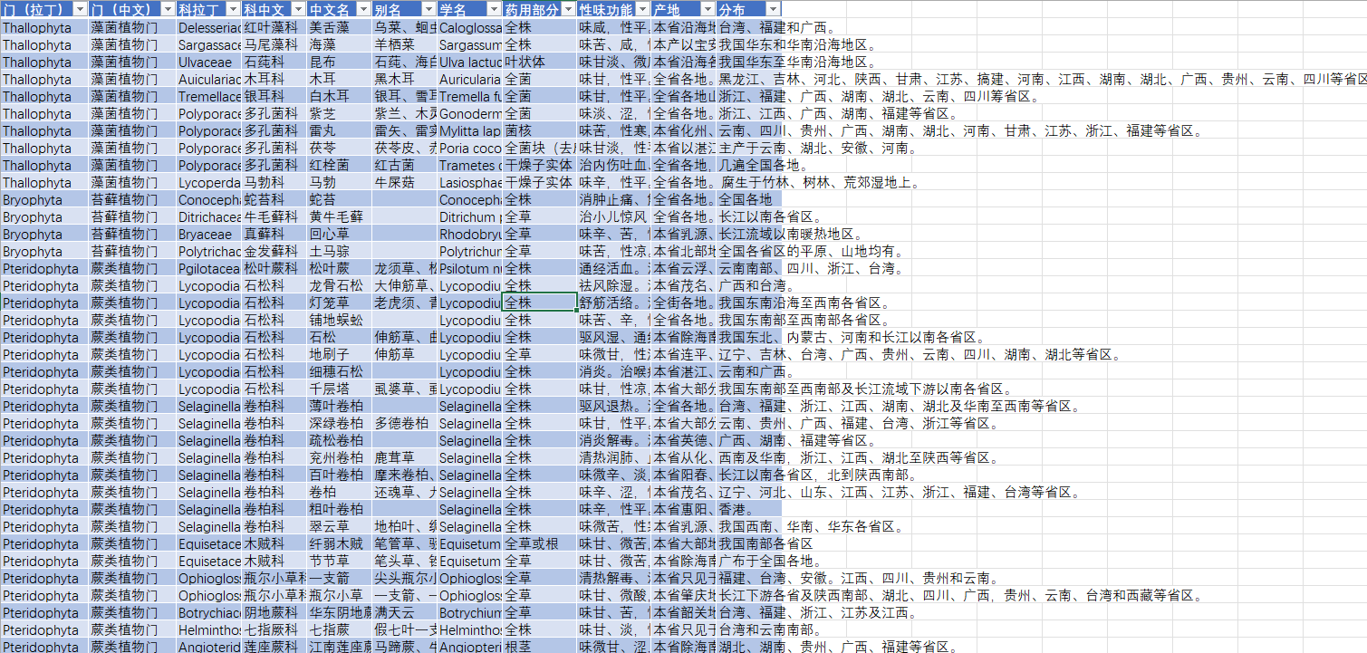
数据采集—中期

Slide 11
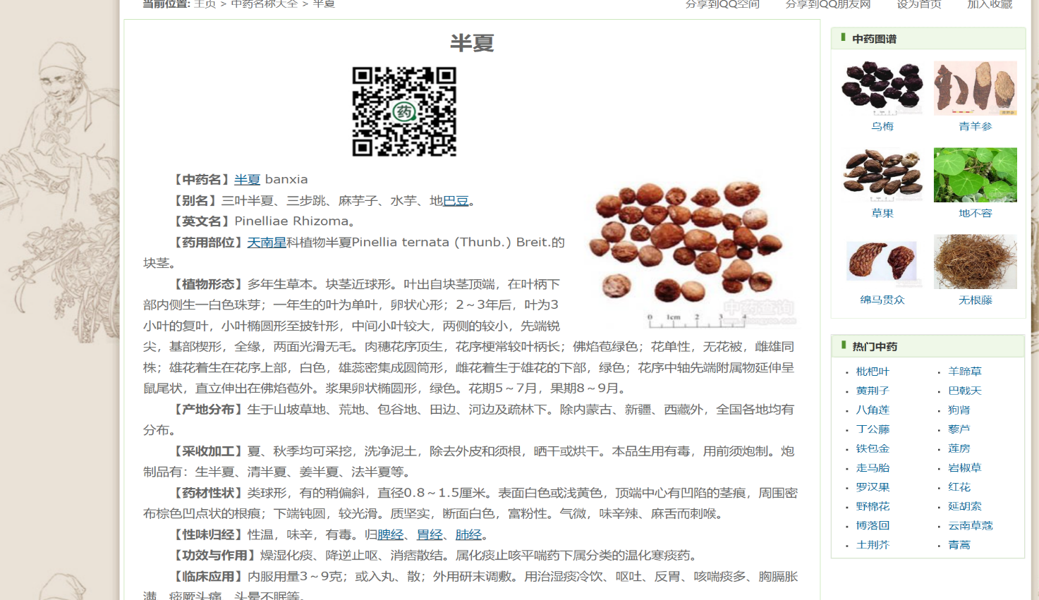
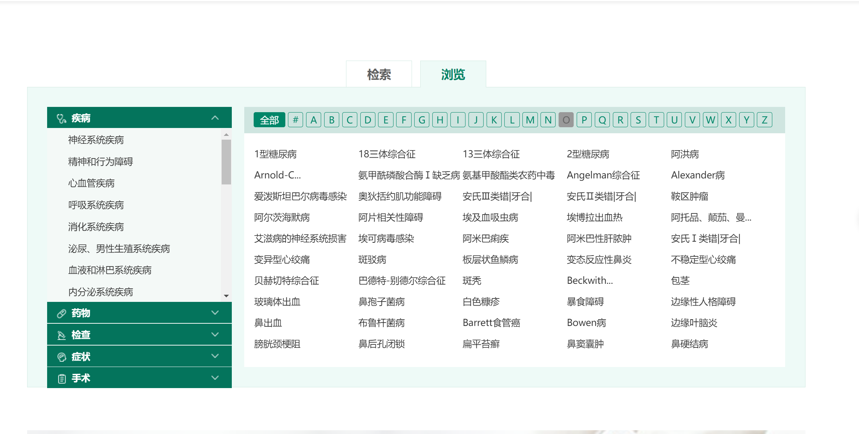
数据采集—补充
方剂数据
配方数据
从http://www.zhongyoo.com网站中爬取：
1.药材。药材的进一步补充，以及药材的属性
2. 方剂。方剂的组成草药与方剂的临床运用
从http://www.cmkb.cn/index###网站中爬取：
古典书籍中的处方与疾病信息

Slide 12
数据处理
实体识别
识别文本中的草药实体以及疾病实体
使用了基于规则的方法识别古典配方
使用了基于深度学习的方法识别临床数据
数据预处理
关系建立
实体识别
04
数据预处理
爬取的数据存在一些网站等无用信息
所以先进行了数据的预处理
关系建立
由于爬取出来的数据有较明显的关系，
所以建立关系我们是通过手动建立的方式

Slide 13
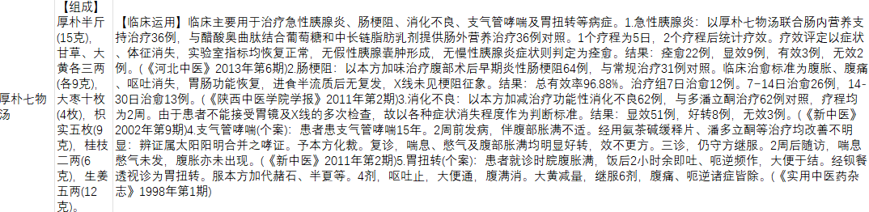
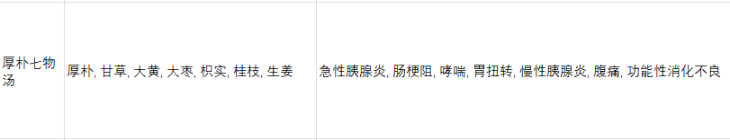
实体识别—基于深度学习
由于医学文本具有特殊的术语和结构，所以我们选择专门针对中医药或者中文医学文本训练的模型：
medalbert-base-wwm-Chinese
基于全词遮罩技术的中文医学模型

Slide 14
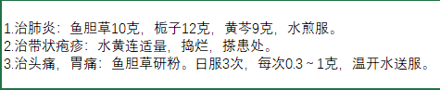
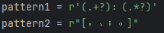
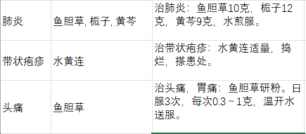
实体识别—基于规则
由于我国的古典医学文本具有特殊的术语与文言文表达，所以我们试了几个模型效果都不太好
但是好在这个文本样式十分规整，所以最后我们选择使用基于规则的方式做实体识别

Slide 15
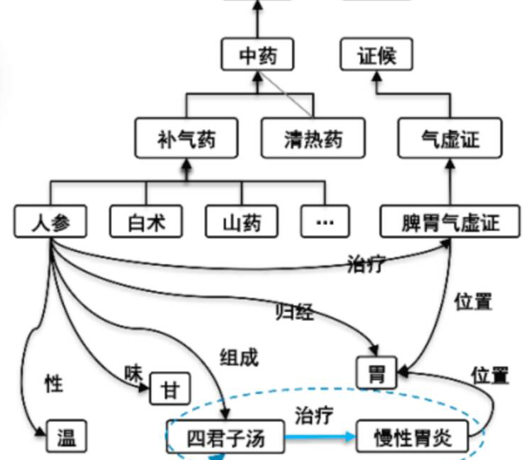
知识图谱

Slide 16
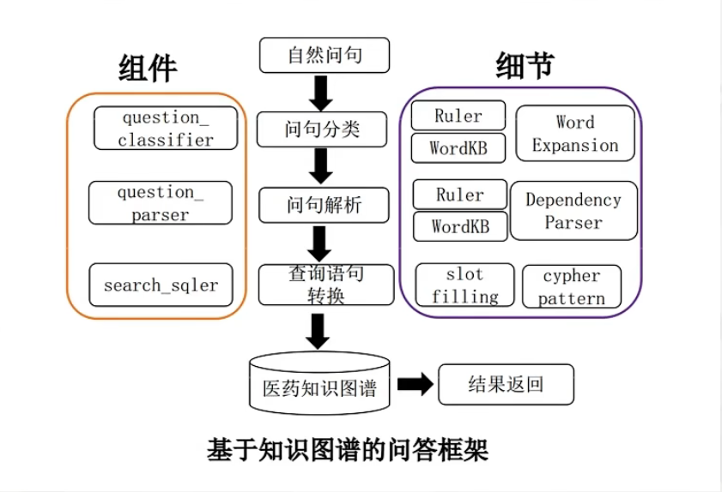
问答框架

Slide 17
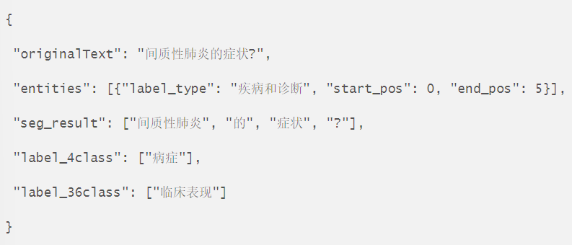
问答框架——意图识别
意图识别就是判断用户要做什么，说到底就是一个文本分类的问题。
本次我们bert+textcnn实现意图识别：
1、训练数据集：我们采用CMID(中文医学意图数据集)
我们从36小类中选取符合我们知识图谱的4个类别：临床表现(病症表现)、治疗方法、药物禁忌、作用
在加上人为构造和标注的9个类别：草药分布、草药别名、草药形态、所属类别、草药归经、草药作用、
性、味、方剂组成

Slide 18
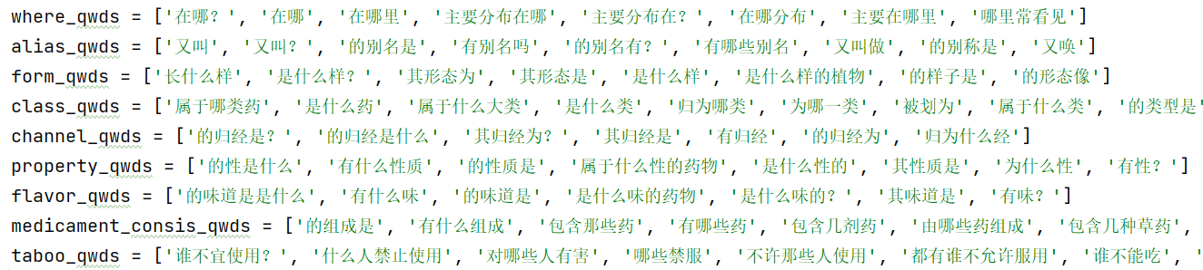
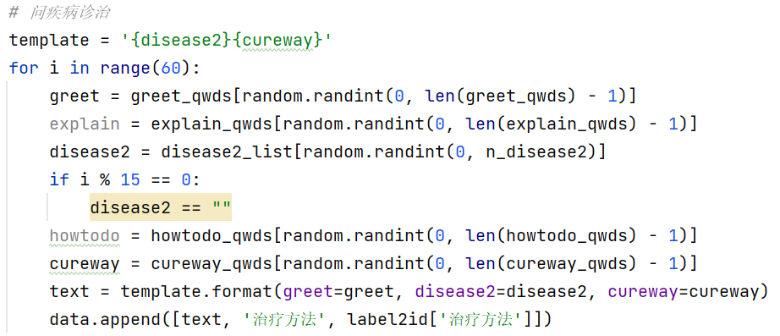
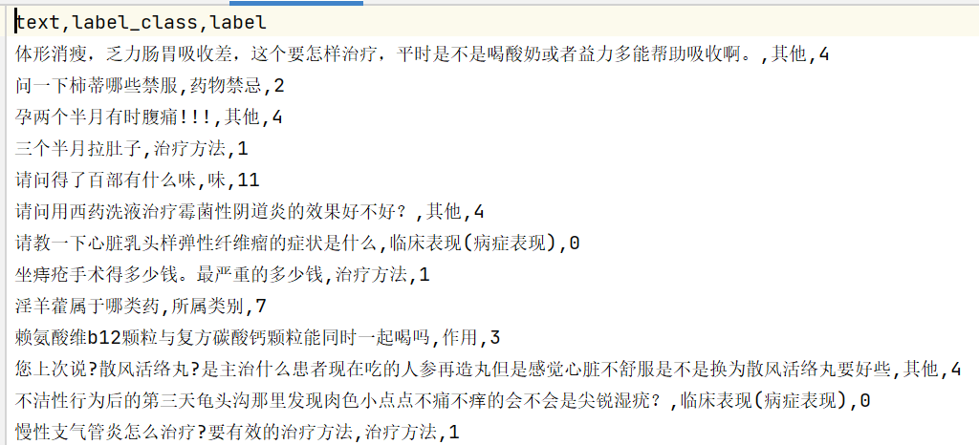
对于人为构造的数据，使用模板语句和预设提问语句批量生成

Slide 19
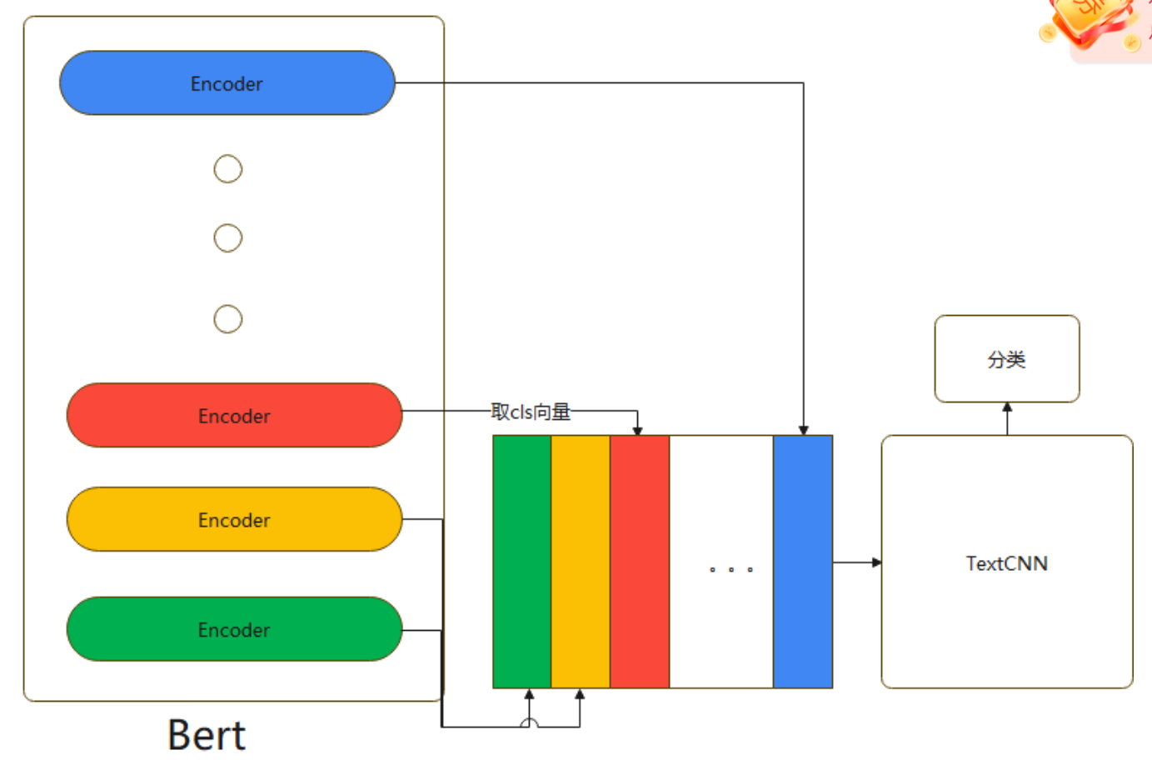
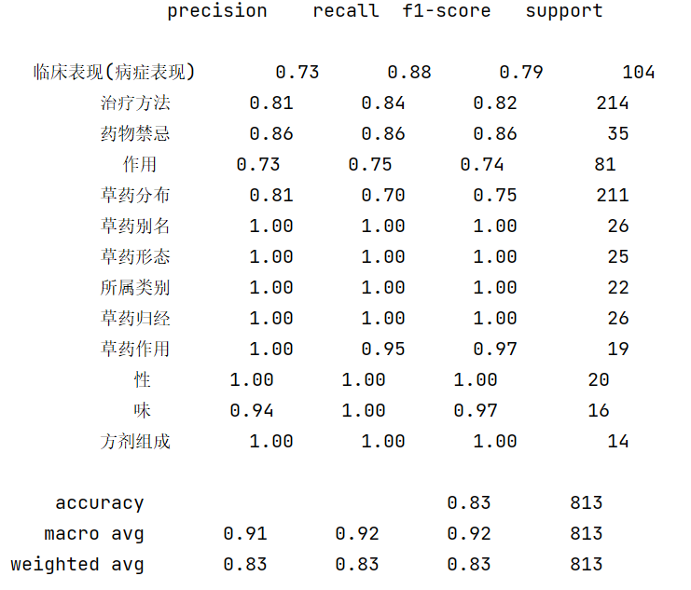
2、使用bert+Textcnn训练模型：

Slide 20
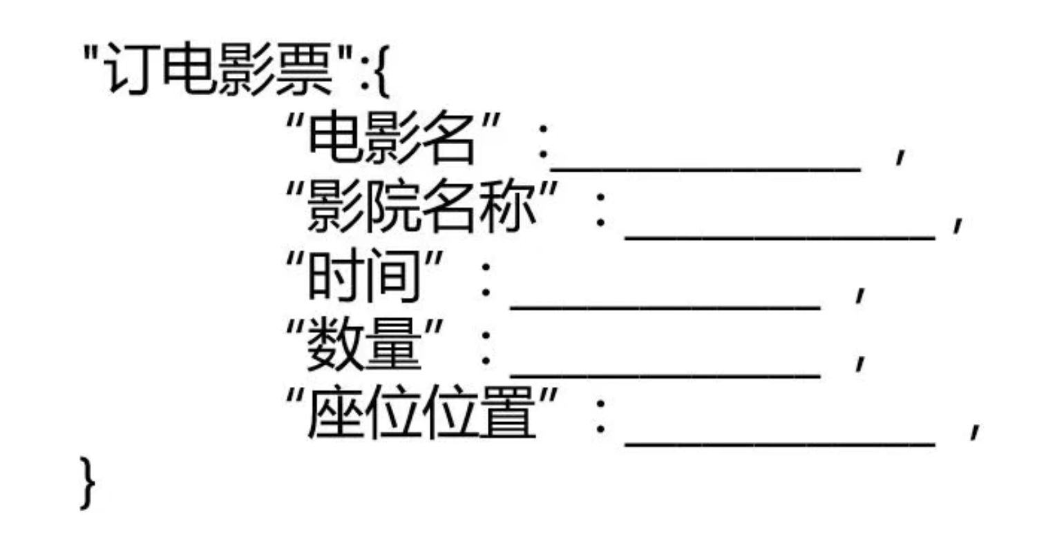
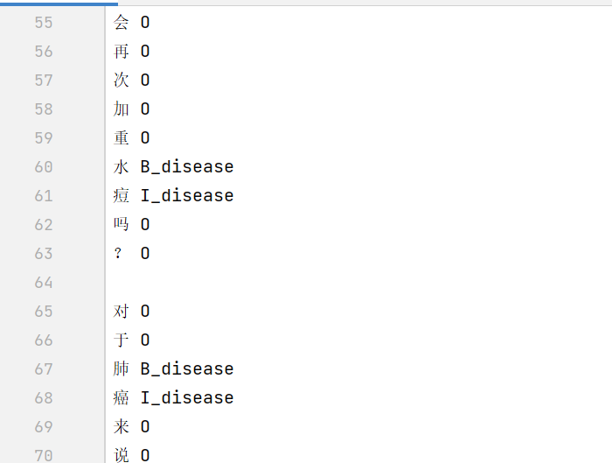
问答框架——槽位填充
当用户的意图为“想要订一张机票”时，变能够生成该任务对应的语义槽。
答案便是命名实体识别和槽位预测。
对于命名实体识别模型：
1、训练数据集：使用ChineseBLUE中的cMedQANER数据集
加上人为构造的Herb、Medicament、disease标签的数据

Slide 21
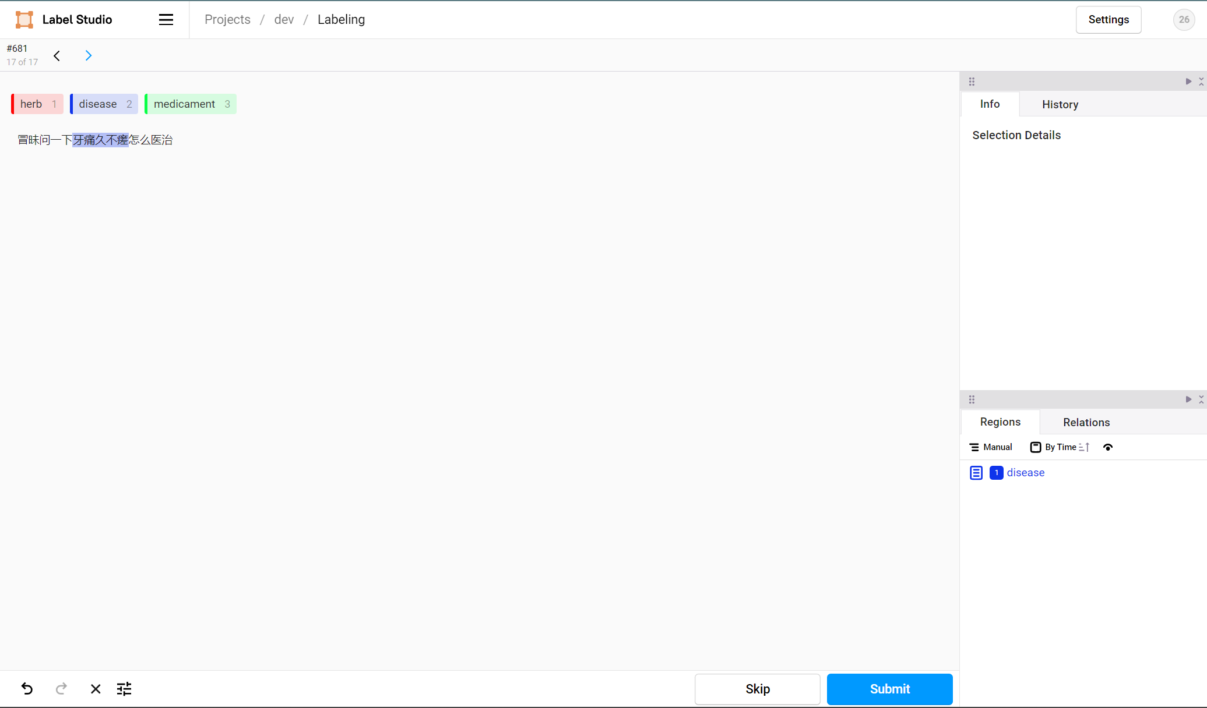
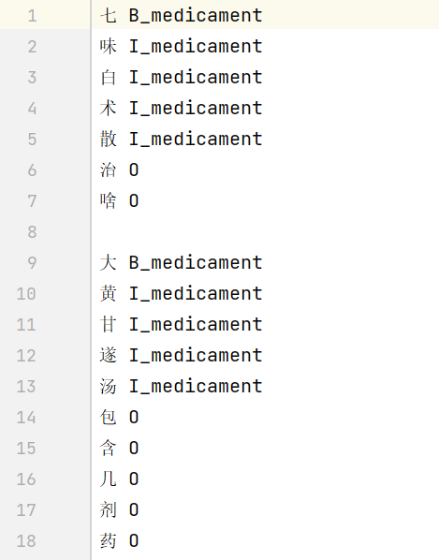
使用label-studio工具构造含有实体标签Herb、Medicament、Disease的数据，并改写为训练集的形式

Slide 22
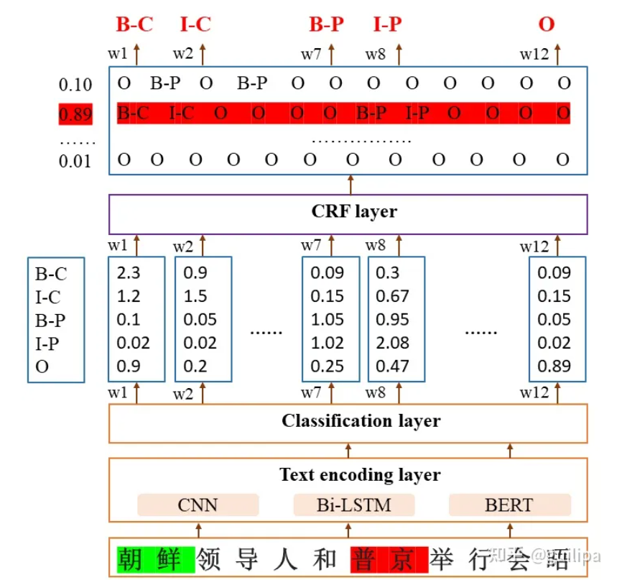
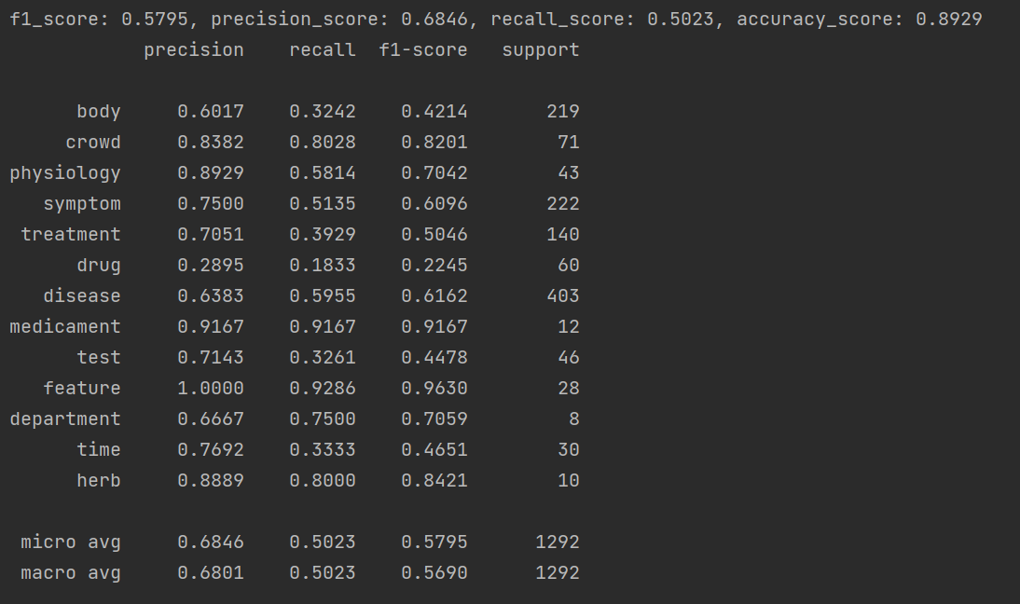
使用BiLstm_CRF模型进行命名实体识别训练：

Slide 23
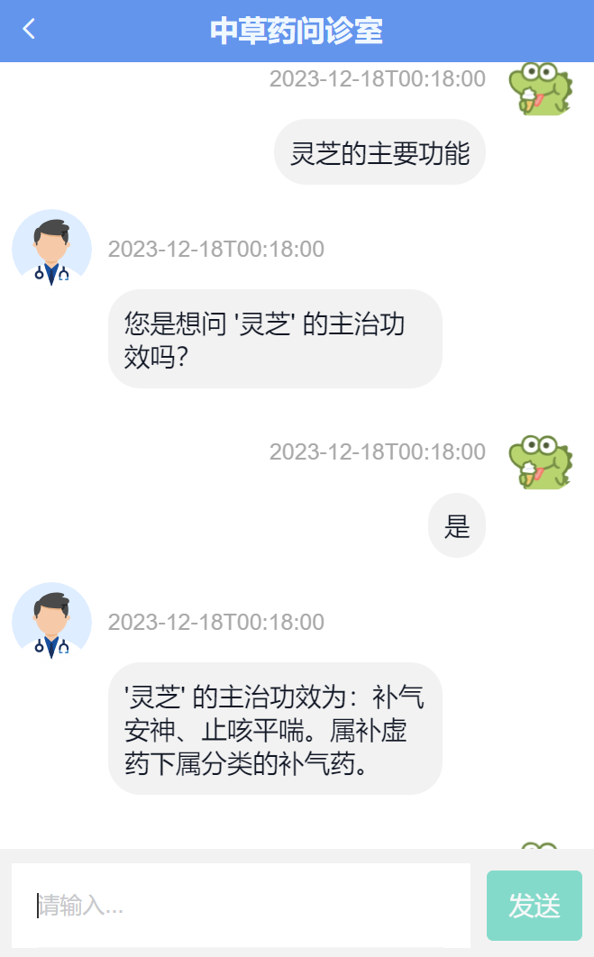
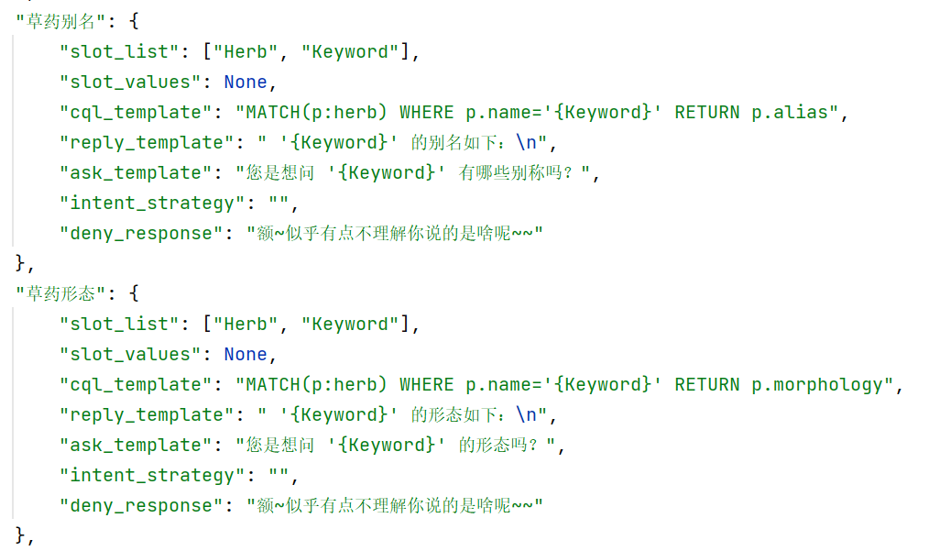
但是实体识别模型的效果并不理想，为此我们构建了一个包含Herb，Disease，Medicament关键字字典的json文件，并使用ahocorasick算法进行关键词抽取。
Aho-Corasick算法是一种用于多模式字符串匹配的算法，它可以高效地在一段文本中同时查找多个关键词（模式）。
通过对不同意图类别定义预设好的语义槽，当识别出用户提问的命名实体便使用实体填槽，执行设定好的cql语句得到答案。
当置信度不够高时，设定了再次询问语句来确定用户的意图。

Slide 24
三、成果展示

Slide 25
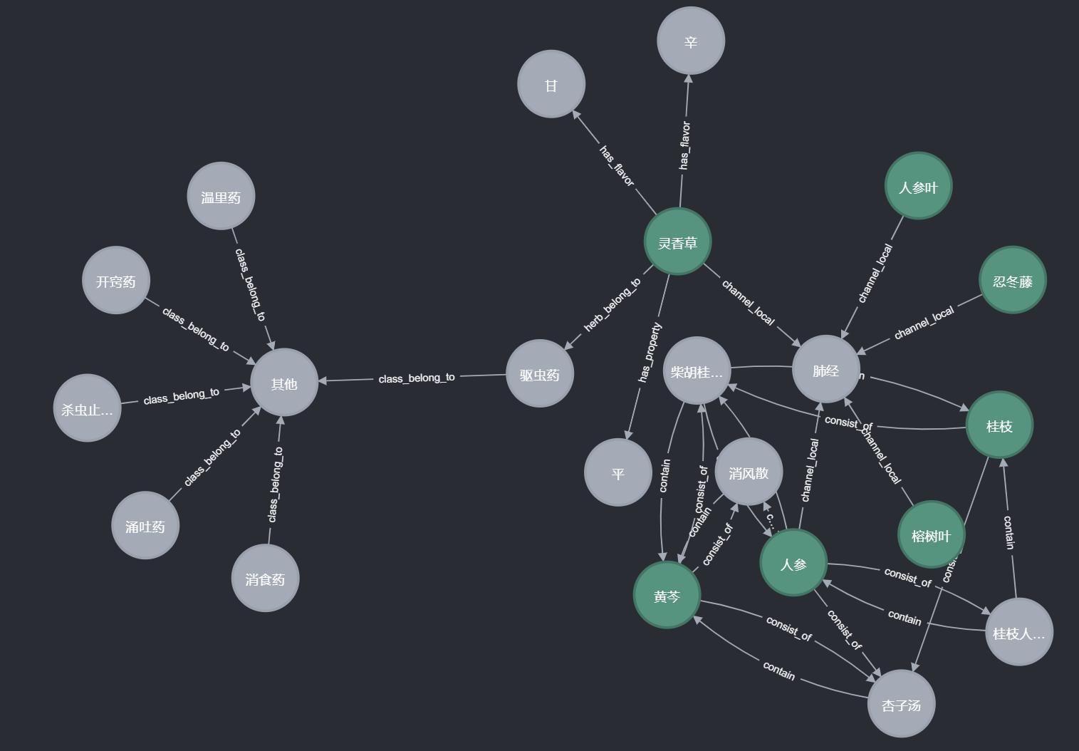
知识图谱

Slide 26
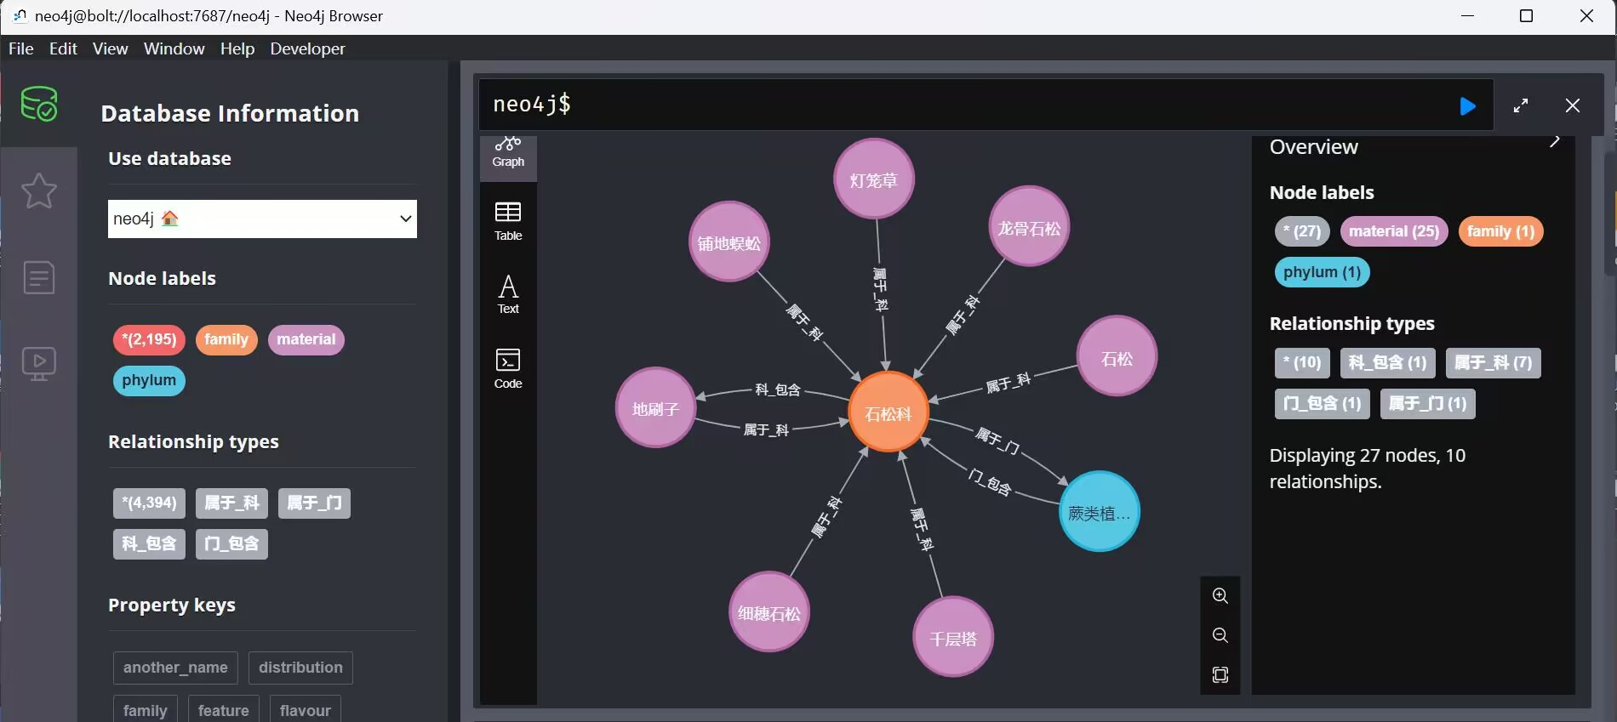
知识图谱

Slide 27
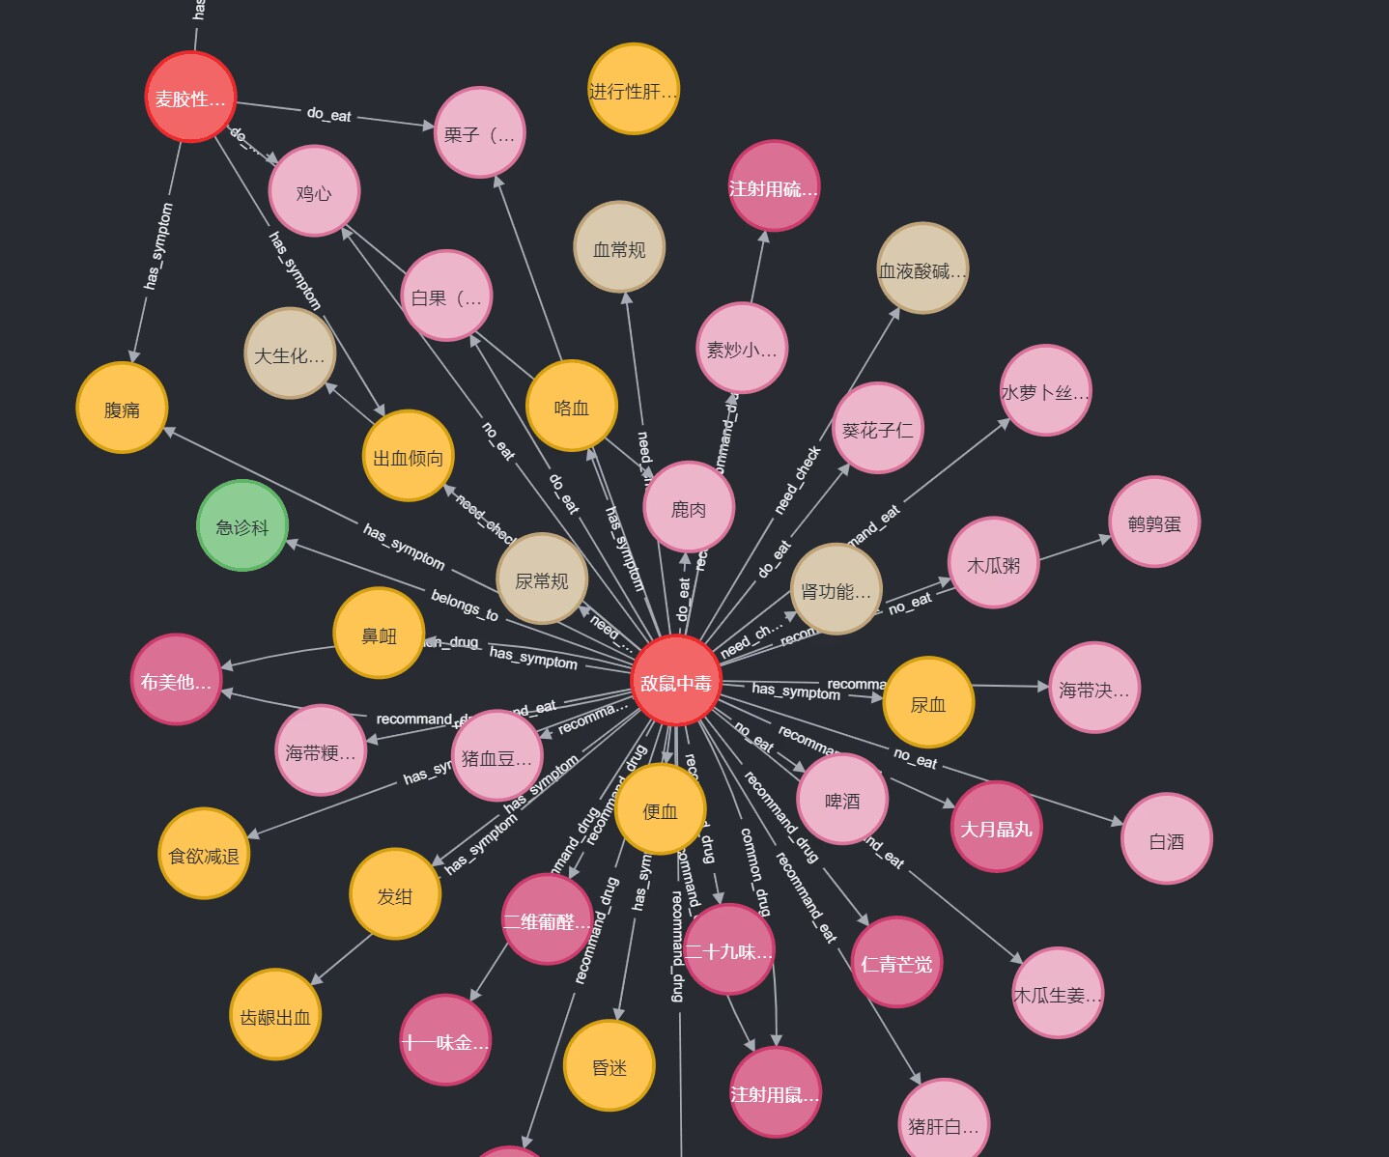
知识图谱

Slide 28
前端页面
使用vue + vite + ts来构建前端页面：
优势：
性能优越：Vite是一个基于ES Module的构建工具，利用原生的ES模块化系统，使得开发服务器能够以非常快的速度启动。这带来了更快的开发、热更新和构建速度，提升了整体性能。
开发体验：Vue提供了简洁而强大的API，使得前端开发变得更加直观和高效。TypeScript则增强了代码的可维护性和安全性，通过静态类型检查提前捕获潜在错误。
适用于大型项目：这个组合提供了良好的架构和工具，能够更好地组织和管理复杂的代码结构。

Slide 29
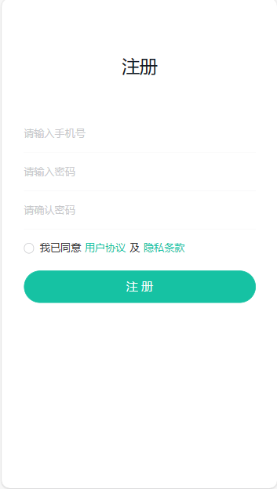
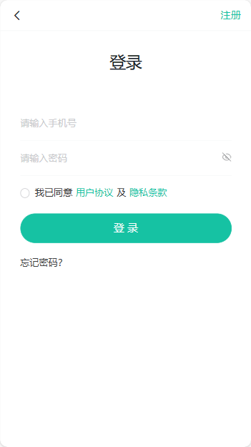
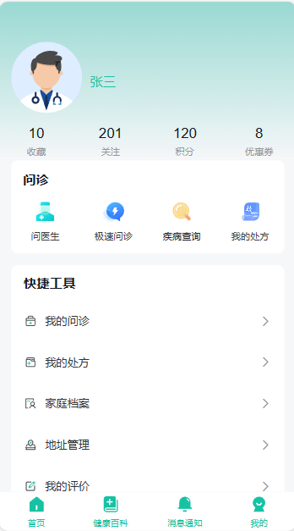
前端页面

Slide 30
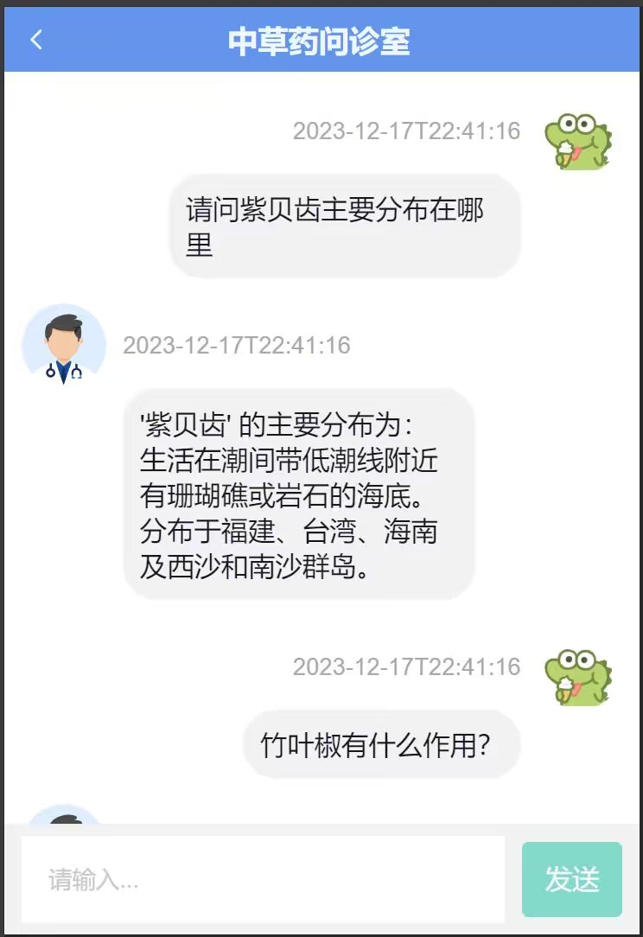
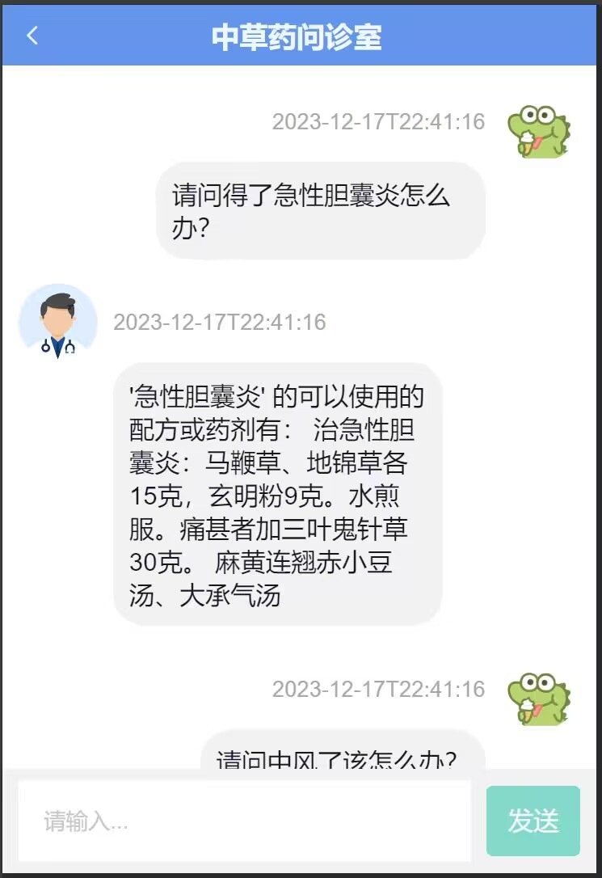
前端页面

Slide 31
后端部分
使用django框架来搭建后端服务：
优势：
全功能性：django是一个全功能的框架，内置了许多功能，如ORM（对象关系映射）、表单处理、认证系统等。这些功能可以让我们在开发过程中更加高效。
强大的数据库访问组件： Django的ORM使得与数据库的交互变得非常简单，它提供了高级的查询语言和模型定义，开发人员可以轻松地操作数据库，而不用写那些繁琐的SQL语句。
先进的App设计理念：通过模块化和可重用的设计，每个应用都可以独立开发、测试和重用。这提高了代码的模块化程度，使得整体项目更易于维护。

Slide 32
后端服务
主要功能：
存储用户的基本信息、接收前端返回的问题，生成答案后返回给前端、存储用户的问答记录

Slide 33
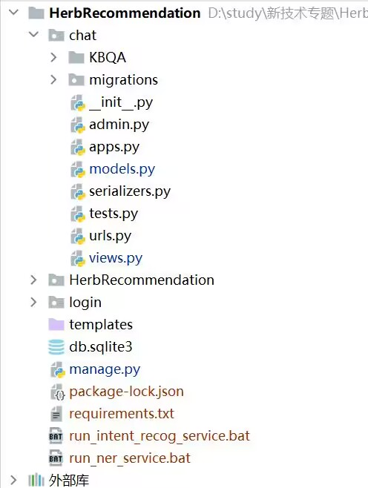
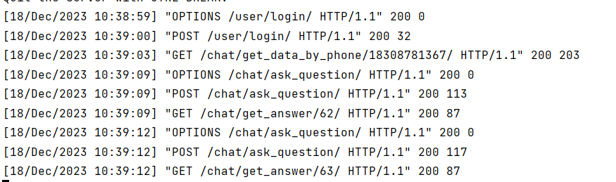
后端部分

Slide 34
四、总结

Slide 35
总结
数据清洗
知识图谱的建设
实体识别
意图识别和实体填充
中草药领域的信息可能来自不同的文献、数据库或专业知识，因此我们前期进行了大量的数据清洗工作，以确保数据的一致性和可用性。
我们想建设一个全面而准确的中草药知识图谱。从多个可靠来源搜集信息，并确保知识图谱的结构合理、信息一致。
使用多种模型，可以较为准确的识别出我们所需要的实体属性
通过意图识别与实体填充，能够为用户提供更为人性化、效率高的问答系统

Slide 36
展望
QA系统
生成新的配方数据
使用更好的模型
当前系统用户对于实体必须严格输入正确才能得到想要的答案，希望后期能够实现实体归一化，或者模糊匹配来提高对用户问题的匹配程度
本次的推荐任务，其实只是做了一个查询系统，只能解决已经有方剂的推荐任务，没能生成出新的不在我们数据集中的数据
模型的选择方面可以使用其他新的模型，从而实现生成的回答可以更加人性化

Slide 37
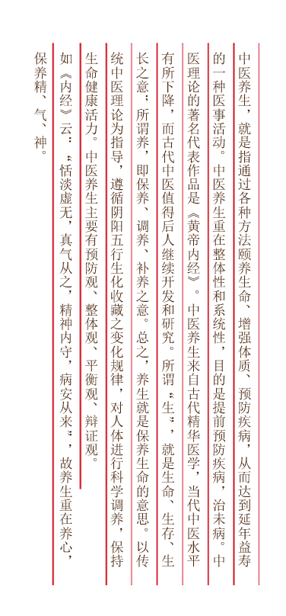

谢
观
谢
看

